Slide 1
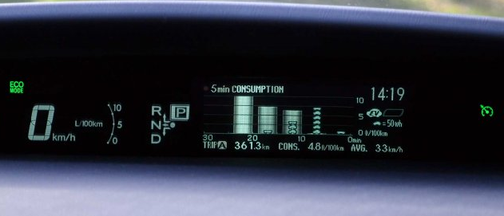
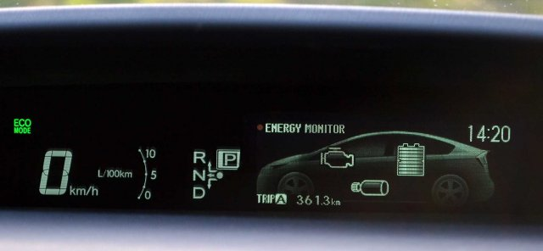
Hibridna vozila

Slide 3
Uvodne napomene
Ograničeni resursi nafte
Sprečavanje zagađenja životne sredine
Zakonski propisi o smanjenju emisije štetnih gasova
Hibridni pogon kao “prelazno rešenje” ka razvoju motora koji ne zagađuju životnu sredinu

Slide 4
Karakteristike hibridnih sistema
Automobilski hibridni sistemi kombinuju dva pogonska agregata kao što su motor sa unutrašnjim sagorevanjem i elektromotor, kako bi se iskoristile prednosti oba izvora snage dok se međusobno kompenzuju nedostaci, što kao rezultat daje vrlo efikasan učinak. Iako hibridni sistemi koriste elektromotor, ne zahtevaju eksterno dopunjavanje, kao klasična električna vozila.
-1905 Počeci prve hibridizacije (Harold Piper)
1912 Napravljeno prvo hibridno vozilo
1997 Toyota Prius prve generacije (THS I)
2004 Toyota Prius druge generacije (THS II)
2009 Toyota Prius treće generacije (THS III)
2015 .................................

Slide 5
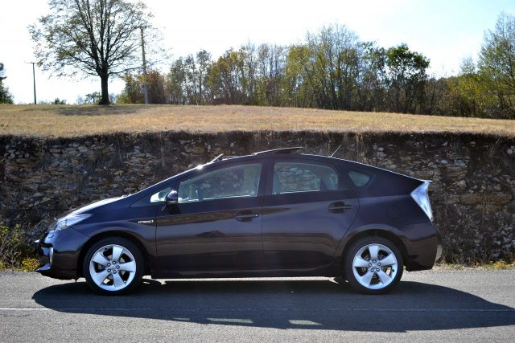
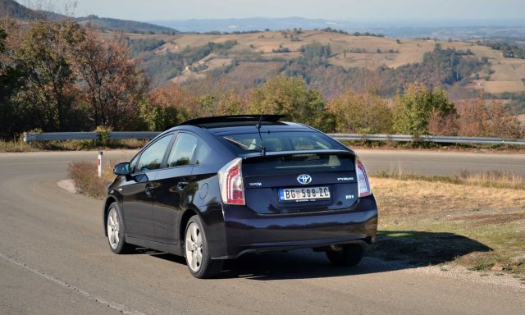
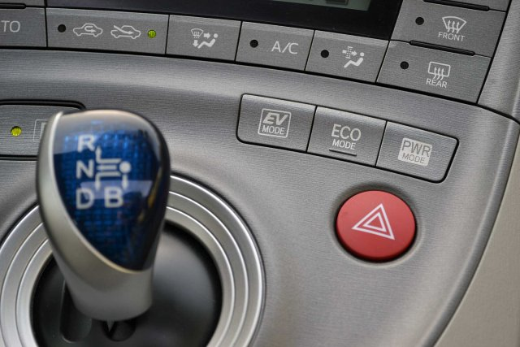
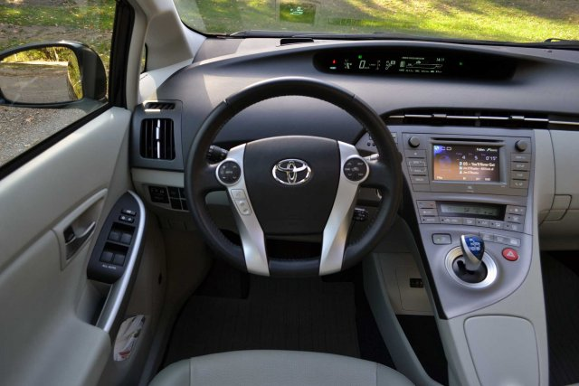
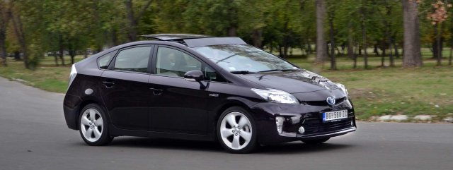

Slide 6
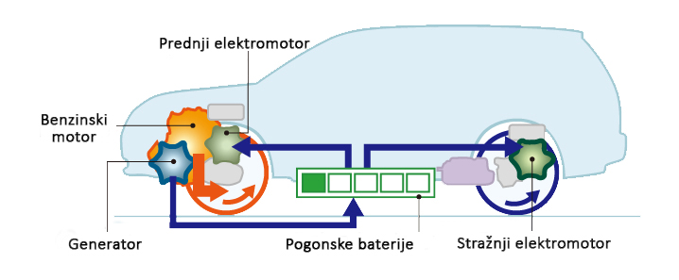

Slide 7
Tipovi hibridnih pogonskih sistema
Hibridni sistemi u zavisnosti od veze mehaničkih i električnih delova, mogu se podeliti na:
Serijski hibridni sistem
Paralelni hibridni sistem
Kombinovani hibridni sistem

Slide 8
Tipovi hibridnih pogonskih sistema

Slide 9
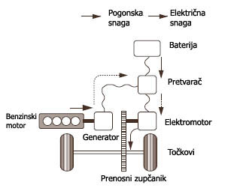
Tipovi hibridnih pogonskih sistema
Serijski hibridni sistem

Slide 10
Serijski hibridnih pogonskih sistema
Kod serijskog sistema tok snage od motora SUS do točkova je linijski. Naime, motor SUS pogoni generator koji proizvodi električnu struju. Ovako stvorena struja se potom šalje u akumulatorske baterije i odatle služi za pogon elektromotora koji pokreće točkove. Motor SUS nije direktno vezan za točkove pa može većinu vremena komotno da radi u relativno ustaljenom režimu pri kom se sagorevanje unutar njega odvija vrlo efikasno. Nema brzih i čestih oscilacija njegovih brojeva obrtaja i opterećenja kao što je to slučaj kada je on jedini motor na vozilu. Direktan rezultat ovoga jeste snižavanje potrošnje goriva i emisije štetnih materija, produžavanje servisnih intervala i radnog veka motora. Pored toga, motor može biti manji jer on ne diktira maksimalnu vučnu silu na točkovima, to radi elektromotor. Mana serijskog sistema jeste njegova potreba za korišćenjem velikih i teških baterija, jer su one jedini neposredni izvor energije za pogon točkova. Neophodnost smeštaja ovakvih masivnih komponenti negativno se odražava na performanse vozila, njegovu upravljivost ali i smanjuje koristan prostor.

Slide 11
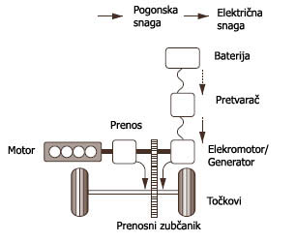
Tipovi hibridnih pogonskih sistema
Paralelni hibridni sistem

Slide 12
Serijski hibridnih pogonskih sistema
Kod paralelnog hibridnog sistema, i SUS i elektromotor pokreću točkove, a pogonska snaga dolazi iz ova dva izvora i može se koristiti u skladu sa preovlađujućim uslovima. Naziva se paralelnim jer se snaga prenosi do točkova istovremeno iz oba izvora. Kod ovog sistema, baterija se puni promenom u radu tako da elektromotor deluje i kao generator, a električna energija iz baterije preko elektromotora se koristi za pokretanje točkova. Iako ima jednostavnu strukturu, paralelni hibridni sistem ne može pokretati točkove pomoću elektromotora, dok istovremeno puni bateriju pošto sistem ima samo jedan elektromotor. Ovakvu hibridnu koncepciju imaju svi Honda hibridni sistemi.

Slide 13
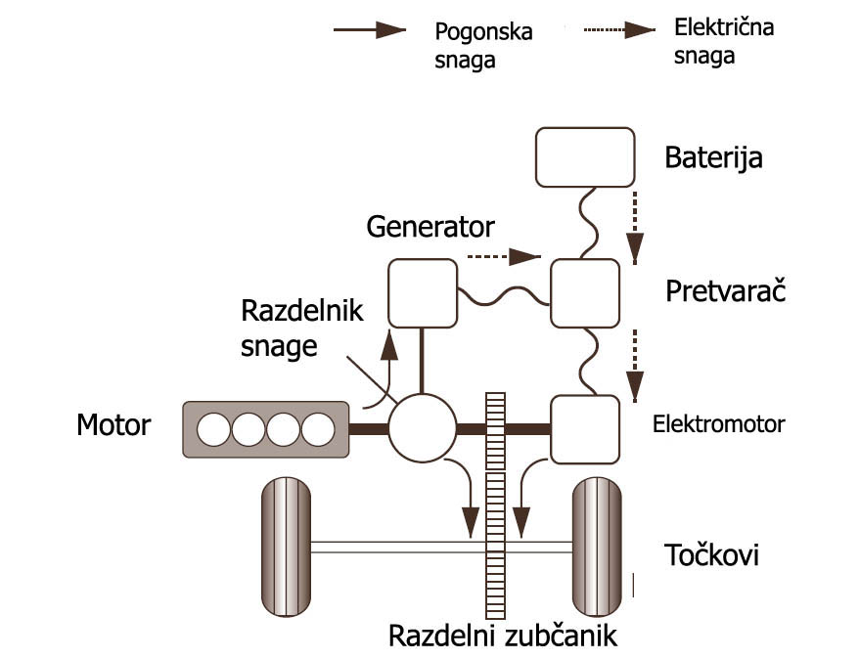
Tipovi hibridnih pogonskih sistema
Kombinovani hibridni sistem

Slide 14
Serijski hibridnih pogonskih sistema
U pravcu otklanjanja nedostataka serijske i paralelne konstrukcije motora, razvijeni su kombinovani sistemi. Kao i serijski sistemi, oni imaju motor SUS, elektromotor i generator ali oba motora svoju snagu isporučuju na pogonsko vratilo. U zavisnosti od zahteva vožnje, koristi se samo elektromotor, ili zajedno motor SUS i elektromotor radi postizanja najvišeg nivoa efikasnosti. Pored toga, ukoliko je to neophodno, elektromotor može da pogoni točkove u isto vreme dok generator puni baterije, što je bio nedostatak paralelnih sistema. Ova sposobnost dovodi do veoma niske emisije štetnih gasova kroz optimalne uslove rada motora SUS. U isto vreme, baterije ne moraju biti velike, pa su time otkolnjene mane serijskog tipa. Na kraju, istovremenim pogonom oba motora, kombinovani hibridni sistemi pokazuju odlične performanse pogona. Primer ovakvog sistema pogona je Toyota Hybrid System II (THS II) primenjen kod Toyote Prius.

Slide 15
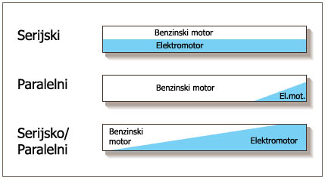
Tipovi hibridnih pogonskih sistema
Kombinovani hibridni sistem poseduje sledeće četiri karakteristike:
1.Smanjenje energetskih gubitaka
2.Pomoć u radu motora (dodatna snaga)
3.Povraćaj (regeneracija) i ponovna upotreba energije
4.Visoka efikasnost u upravljanju vozilom

Slide 16
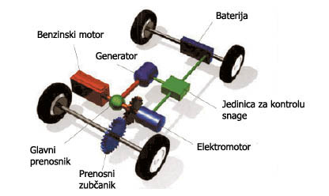
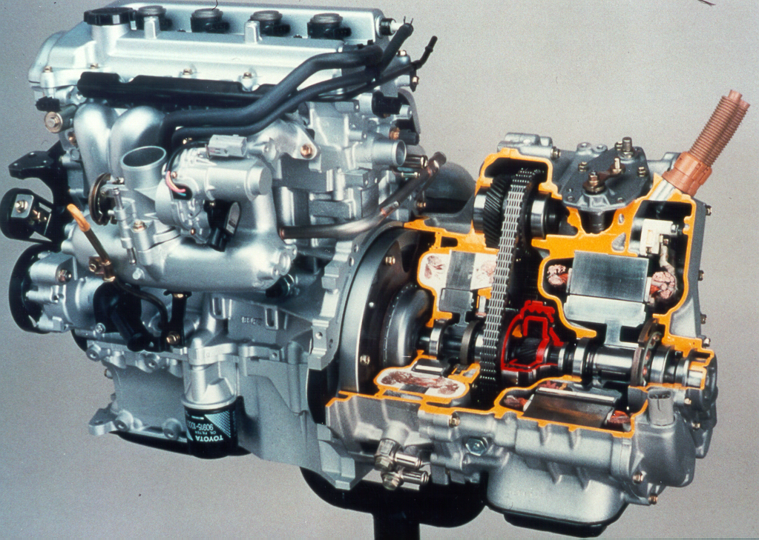
Tehničke karakteristike kombinovanog hibridnog sistema
Glavne komponente hibridnog sistema su:
Benzinski motor
Generator (MG1)
Elektromotor (MG2)
Glavni prenosnik
Hibridna baterija
Jedinica za kontrolu snage

Slide 17
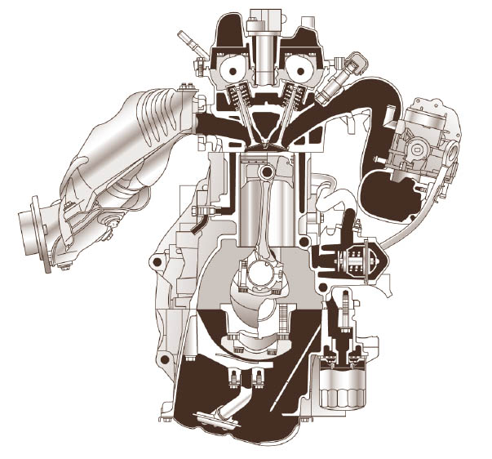
Benzinski motor
1.5 litarski benzinski agregat snage 57kW
pri 5000 ob/min
Atkinsonov ciklus
Promenljivo vreme otvaranje ventila
Velika kompresija 13:1
Smanjena masa klipa
Senzori kontrole rada motora
Sistem za hlađenje motora
Savitljivi rezervoar za gorivo

Slide 18
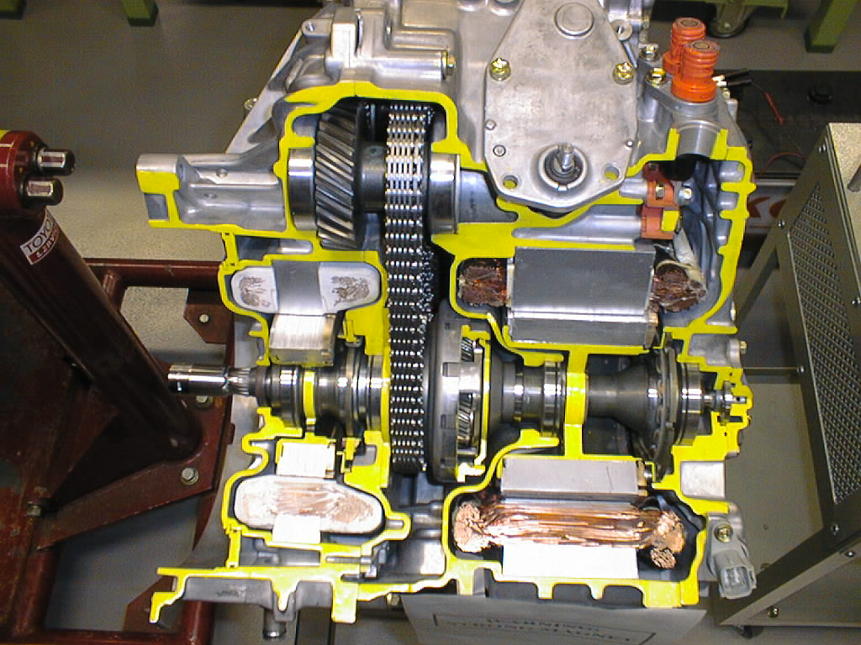
Visokonaponski sistem
Povećan napon u sistemu sa 274V na 500V
Visoko naponski sistem obuhvata:
Elektromotor
Generator
Jedinica za kontrolu snage
Hibridna baterija
Generator
Elektromotor

Slide 19
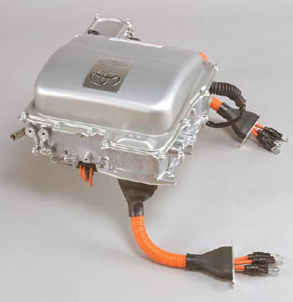
Jedinica za kontrolu snage
Jedinica za kontrolu električne snage sastoji se od pretvarača jednosmerne struje iz hibridne baterije u naizmeničnu struju za pokretanje elektromotora, pomoćnog pretvarača i odvojenog pretvarača
Pomoćni pretvarač (12 V) – svetlosna oprema, audio sitem, ventilator
Odvojeni pretvarač – Klima uređaj
Sistem za hlađenje odvojen od motornog hlađenja
Sistemom upravlja glavni računar

Slide 20
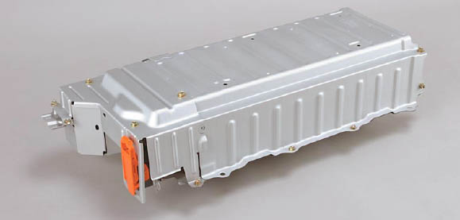
Hibridna baterija
Uskaldišten energetski izvor za elektromotor.Sastoji se od 28 modula sa po 6 l nikl-metal hidridnih ćelija od 1,2 V.
Upravljačka jedinica baterije
Glavni sistemski relej
Sistem za hlađenje baterije
Kabl za napajanje

Slide 21
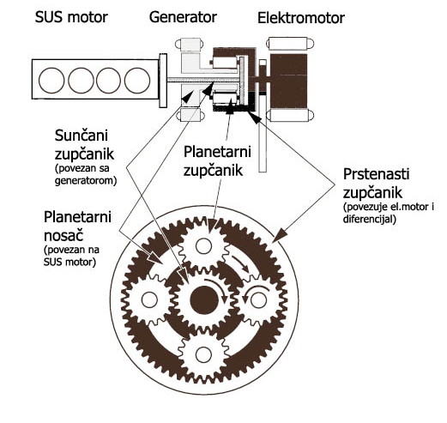
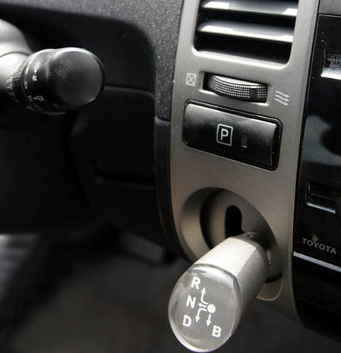
Glavni prenosnik i kontrola prenosa
.

Slide 22
Princip rada hibridnog sistema
- Prilikom startovanja vozilo pokreće elektromotor
- Benzinski motor se aktivira nakon brzine od 45km/h
- Sistem usklađuje rad benzinskog i elektromotora

Slide 23
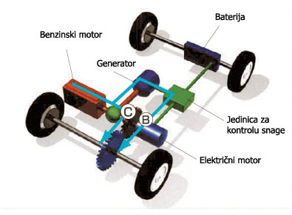
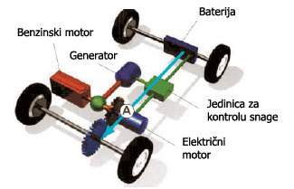
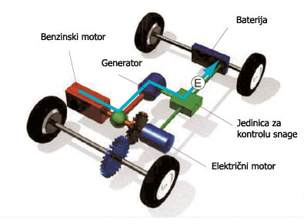
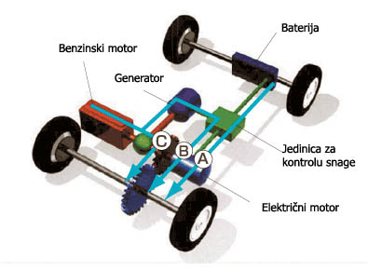
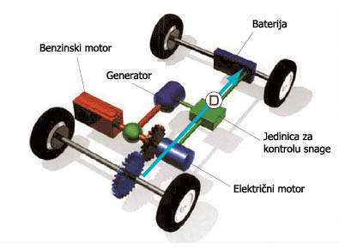
Režimi rada hibridnog vozila
1 Prvi režim rada
2 Drugi režim rada
5 Peti režim rada
3 Treći režim rada
4 Četvrti režim rada

Slide 24
Regenerativni kočioni sistem
Regenerativni kočioni sistem tokom kočenja pokreće elektromotor kao generator, pretvarajući kinetičku energiju vozila u električnu energiju, koja se koristi za punjenje baterije
.
Osnovne komponente i sistemi kočionog mehanizma su:
Pojačivač hidraulične kočnice
Elektronska upravljačka jedinica kočnice
Senzor pritiska (veličina potrebne sile kočenja)
Kooperativna kontrola regenerativnog kočenja
Elektronski sistem za distribuciju snage kočenja (EBD)
Sistem za kontrolu stabilnosti (VSC )

Slide 25
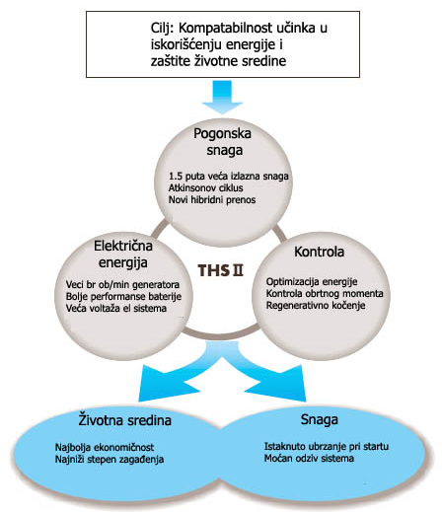
Prednosti i mane hibridnog pogona
Velika iskorišćenost energije
Bolja kontrola celukupnog sistema
Povećanje izlazne snage
Smanjenje potrošnje goriva
Zaštita životne sredine i
samnjenje emisije štetnih gasova
Mane serijskog sistema
Mane paralelnog sistema
Mane kombinovanog sistema

Slide 26
Analiza troškova eksploatacije
Promenljivi troškovi:
- Troškovi goriva
- Troškovi maziva
- Troškovi delova i materijala za tekuće održavanje
Stalni troškovi:
- Amortizacija vozila,
- Naknade za korišćenje javnih puteva,
- Takse za tehnički pregled vozila,
- Obavezno osiguranje vozila itd.
Analizirani troškovi:
Troškovi goriva
Troškovi maziva
Troškovi registracije i osiguranja

Slide 27
Hvala na pažnji

